Slide 1
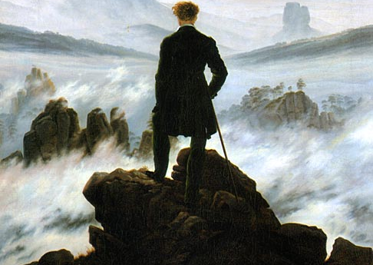
HI4 tieteiden ja taiteiden voittokulku 1800-luvulla

Slide 2
Tieteen kehitys 1800-luvun lopulla
Kemia: alkuainetaulukot, atomiteoria
Lääketiede: mikrobit (erit. bakteerit), desinfiointi, rokotukset. röntgenkuvaus
Fysiikka: sähköoppi
Biologia: Darwinin evoluutioteoria → kirkon vastustus, sovellettiin ns. kulttuuridarwinismiksi, jossa toiset rodut nähtiin vahvempina
Sosiologia: tutki ihmisten käyttäytymistä yhteiskunnassa (yksilönä osana yhteisöä)

Slide 3
Tehtäviä
Lue kappale 14
Tee tehtävät 3 ja 4
Pilakuvatehtävä pedanetistä
Aikaa 25min
Positivismi: tiede ja sen kehitys eivät koskaan lakkaa ja luovat täydellisen yhteiskunnan ja ihmisen

Slide 4
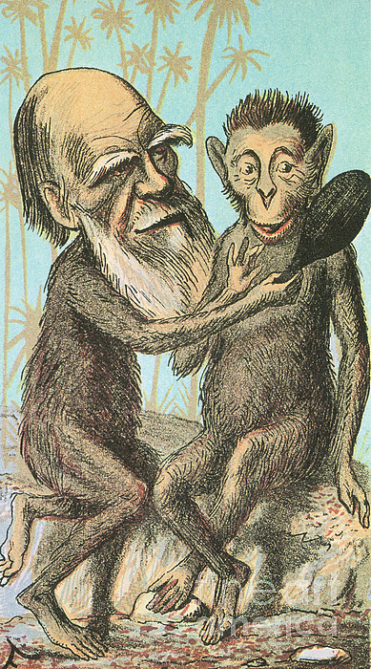
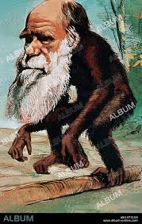
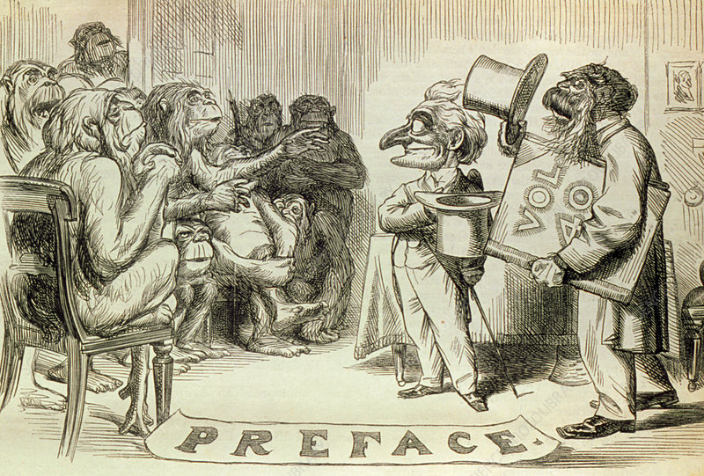

Slide 5
Taitotehtävä – tunnista käsitteet
Ehtiikö?

Slide 6
1800-luvun taide
1800-luvulla taiteen kulutus kasvoi teollistumisen, vaurastuvan porvariston, lukutaidon kasvun ja kaupungistumisen myötä
Taiteessa ei enää hallinnut yksi kirkon/aateliston sanelema tyylisuunta vaan tyylisuuntia tuli monia

Slide 7
1800-luvun taide
1. Uusklassismi
2. Romantiikka (1800-l. alku) korosti yksilön tunteita: rakkaus, pelot ym.
1800-luvun lopulla ns. kansallisromantiikka eli oman kansan ihannointi
Romantiikan kuuluisia kirjailijoita olivat esim. J.W. Goethe, Edgar Allan Poe
Tunnettuja säveltäjiä olivat esim. Wagner ja taidemaalareita Delacroix ja de Goya

Slide 8
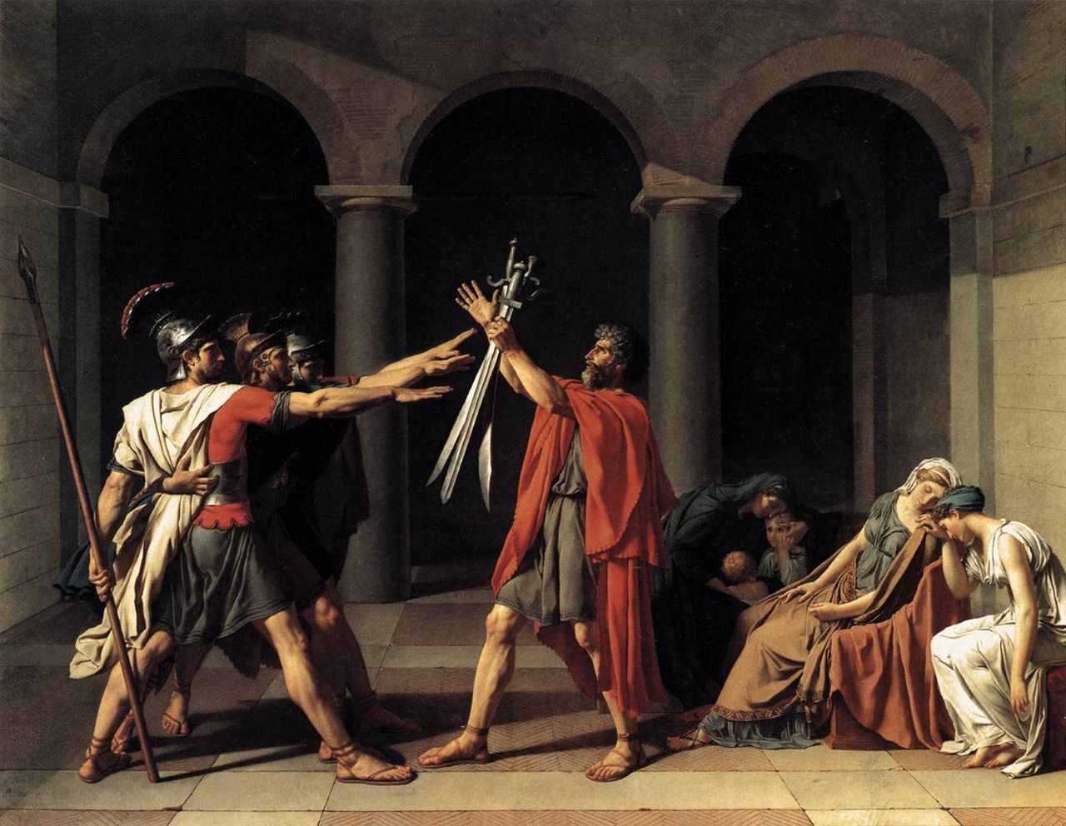
Uusklassismi: Jacques-Louis David: Horatiuksen vala (1748): Myytin mukaan Horatiuksen veljekset taistelivat Rooman puolesta Alba Longan kaupunkia vastaan.

Slide 9
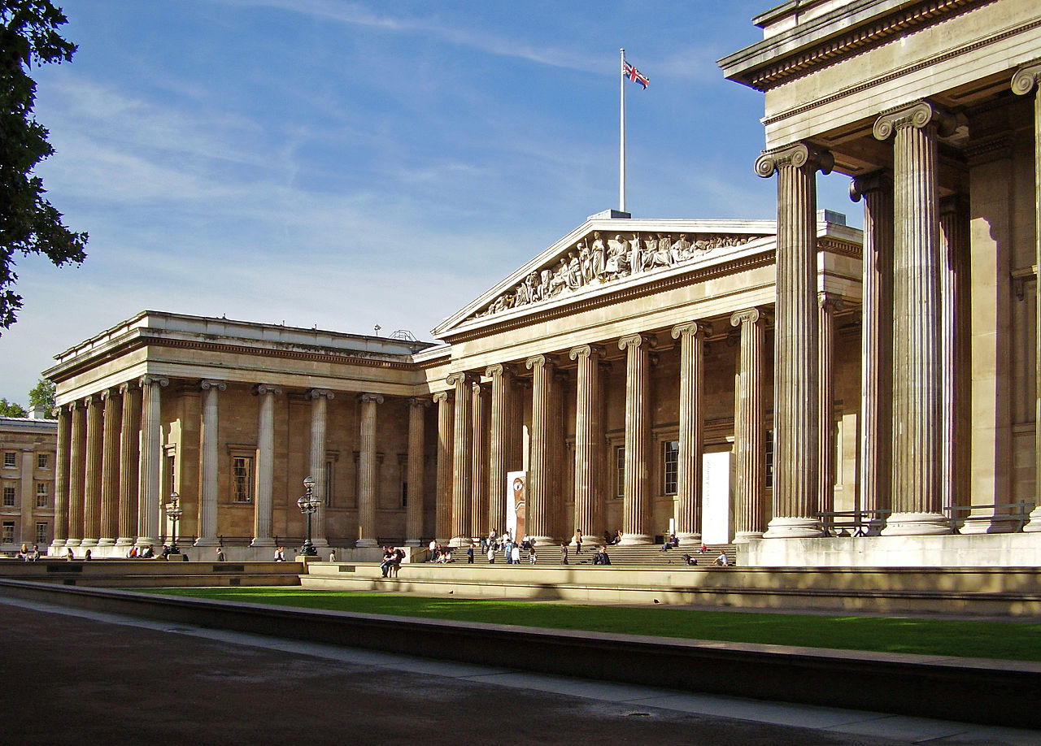
Uusklassismi: British Museum (1827-57

Slide 10
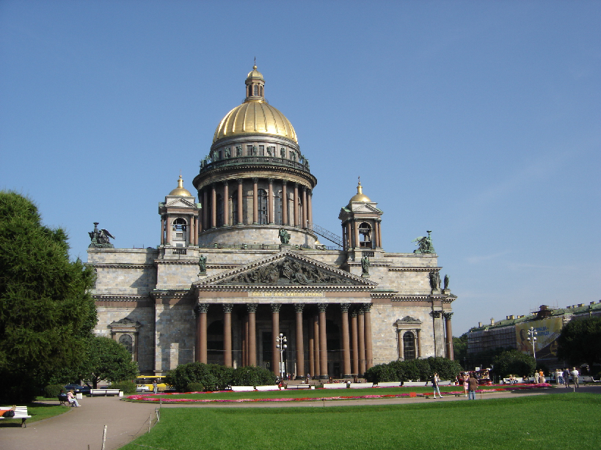
Uusklassismi: Iisakin kirkko, 1818-1858

Slide 11
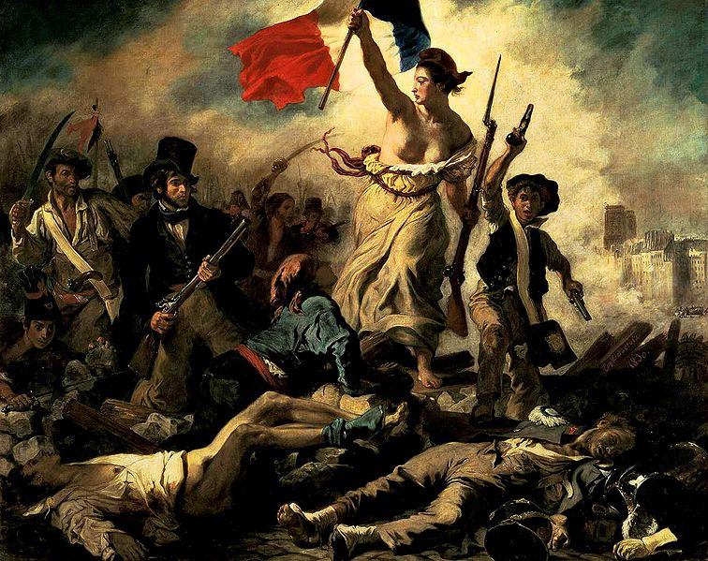
Romantiikka: Eugene Delacroix; Vapaus johtaa kansaa, 1830

Slide 12
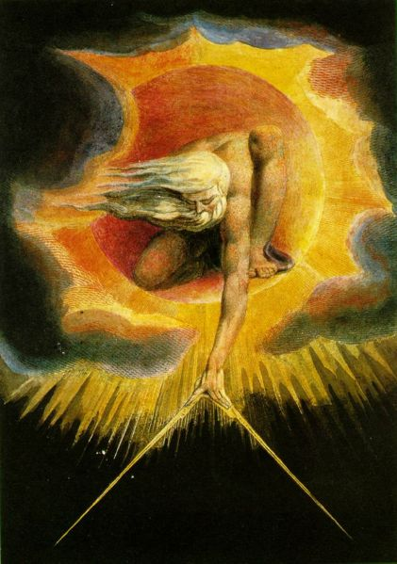
Romantiikka: William Blake: Eurooppa, Ennustus (Ancient of Days), 1794 ja etsaus teoksesta

Slide 13
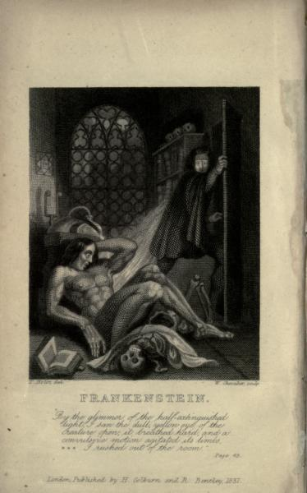
Romantiikka: Mary Shelley; "Frankenstein” (1818). Vuoden 1831 laitoksen kuvitusta. Victor Frankenstein luo hirviön, joka karkaa tekijältään.

Slide 14
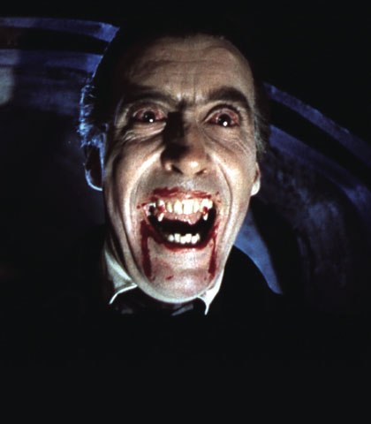
Romantiikka: Bram Stoker; Dracula, 1897. Dracula on transilvanialainen kreivi, joka elää ihmisverellä.

Slide 15
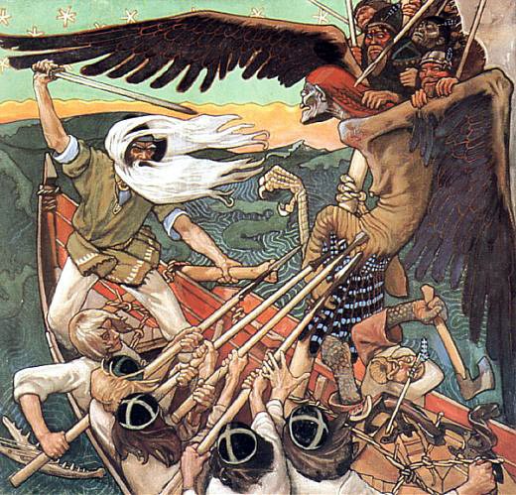
Romantiikka: Aksel Gallen-Kallela; Sammon puolustus, 1896. Väinämöinen puolustaa Sampoa Louhelta ja tämän miehiltä.

Slide 16
Realismi
3. Realismi (1800-l. loppu) syntyi kuvaamaan elämää mahdollisimman todenmukaisesti
Arkielämässä kuvattiin myös työläisten kurjat olot ja naisten huono asema
Realisteja esim. kirjailijat Dickens, Dostojevski, Tolstoi, A. Kivi, M. Canth
Maalaustaiteessa esim. Ilja Repin, Gustave Courpet

Slide 17
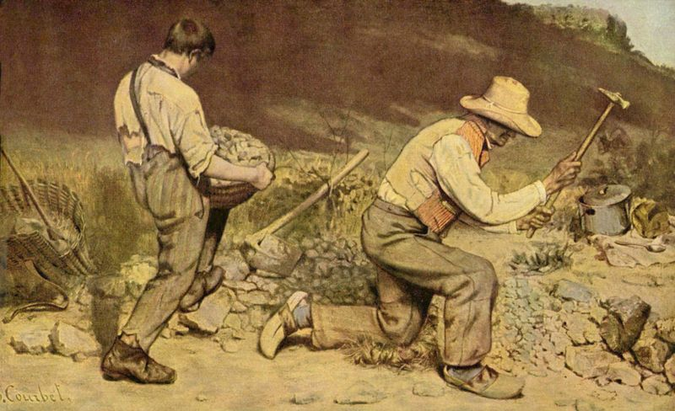
Realismi: Gustave Courpet; Kivenhakkaaja, 1849-50. Hän kuvasi yhteiskunnallisia epäkohtia ja elämän raadollisuutta.

Slide 18
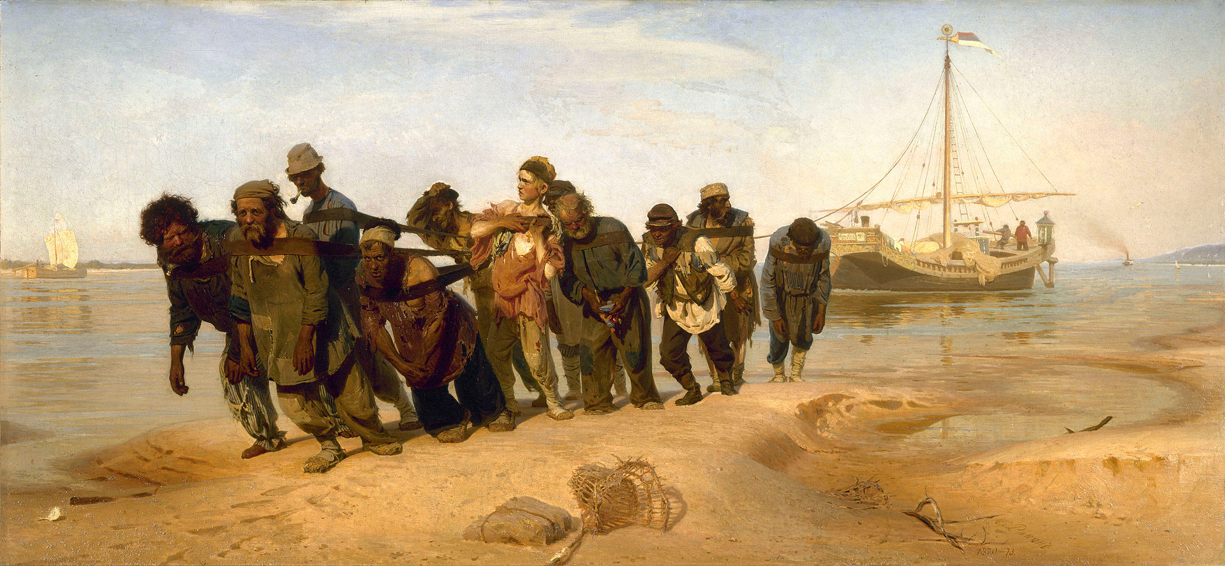
Realismi: Ilja Repin; Volgan lautturit, 1870-73. Lautturit vetävät purjelaivaa ylävirtaan kuumassa säässä.

Slide 19
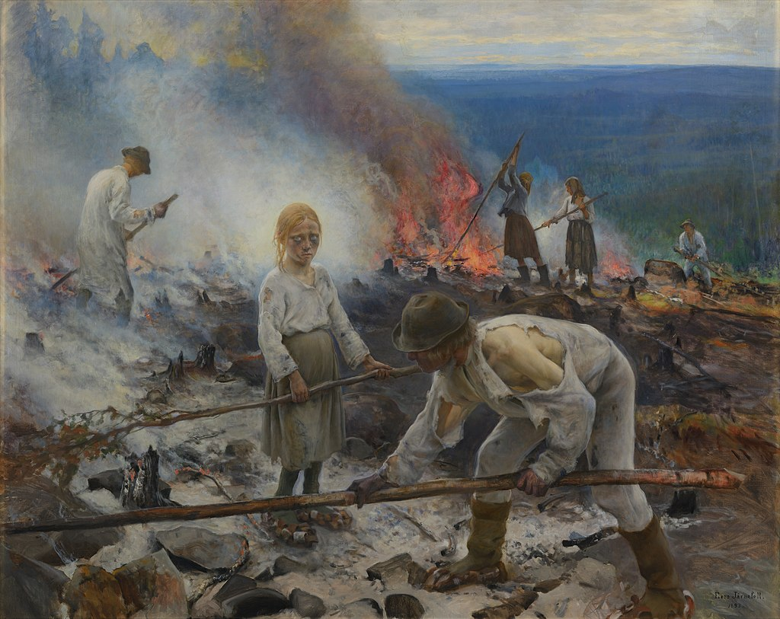
Eero Järnefelt 1893: Raatajat rahanalaiset (kaski)

Slide 20
Impressionismi ja ekspressionismi (1800-900-l. vaihde)
4. Impressionismi pyrki vangitsemaan hetken vaikutelman jokapäiväisestä elämästä, ei tarkkoja ääriviivoja, mm. Monet, Renoir
5. Ekspressionismi pyrki kuvaamaan sisäisen tunteen jostakin kohteesta (käytettiin voimakkaita siveltimenvetoja ja liioiteltiin kuvattavaa aihetta), mm. van Gogh, Matisse, Munch

Slide 21
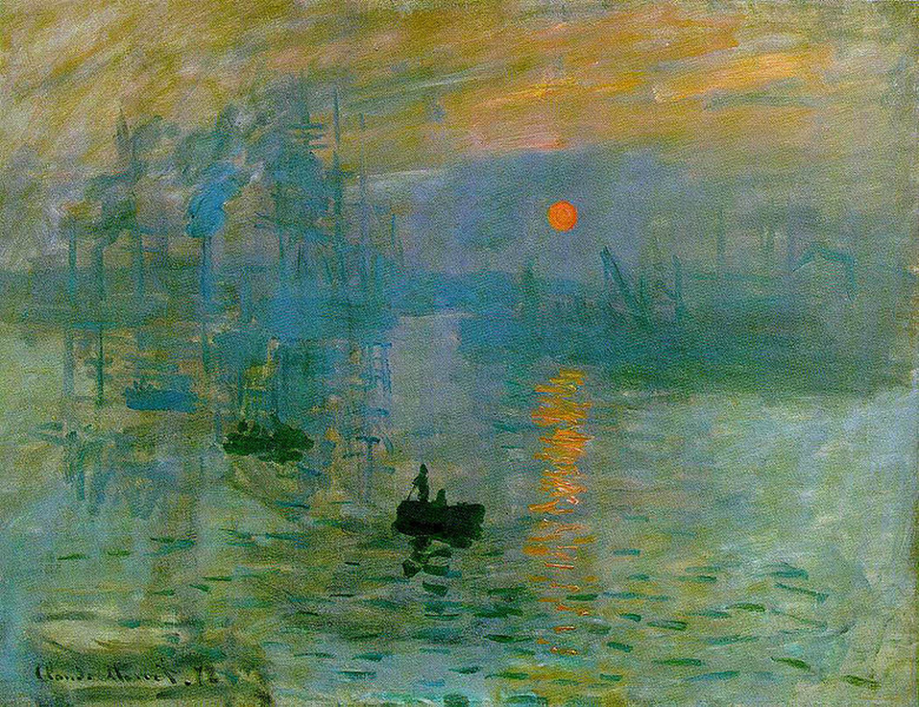
Impressionismi: Claude Monet; Impressio, auringonnousu, 1872.

Slide 22
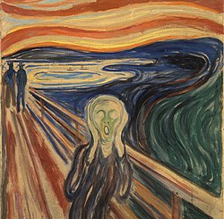
Ekspressionismi: Edvard Much, Huuto (1893)

Slide 23
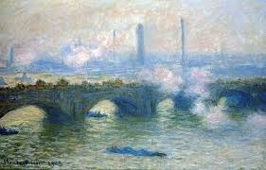
S. 153 tehtävä 4

